Slide 1
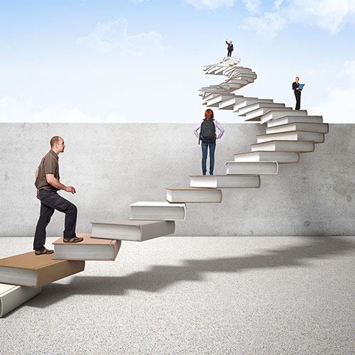
Továbblépés a meglévő erőforrásokra építve
Péterfi Rita
Országos Pedagógiai Könyvtár és Múzeum

Slide 2
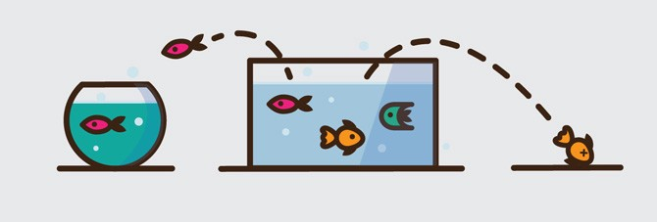
A járvány idején
Egy 2020-as hazai kutatás szerint:
a diákok 20%-át nem sikerült elérni
a hátrányos helyzetű diákok esetében ez 33% volt ➜ lemorzsolódás
a hátrányos helyzetű tanulók jóval kevesebb szülői és technikai erőforrással rendelkeznek
a jobb hátterű tanulók kisebb tanulási veszteséget szenvedtek, mint hátrányosabb helyzetű társaik
Forrás: https://medium.com/meyer-levinson-digest/saas-statisztik%C3%A1k-benchmarkok-mutat%C3%B3k-i-3e33eccc1cea

Slide 3
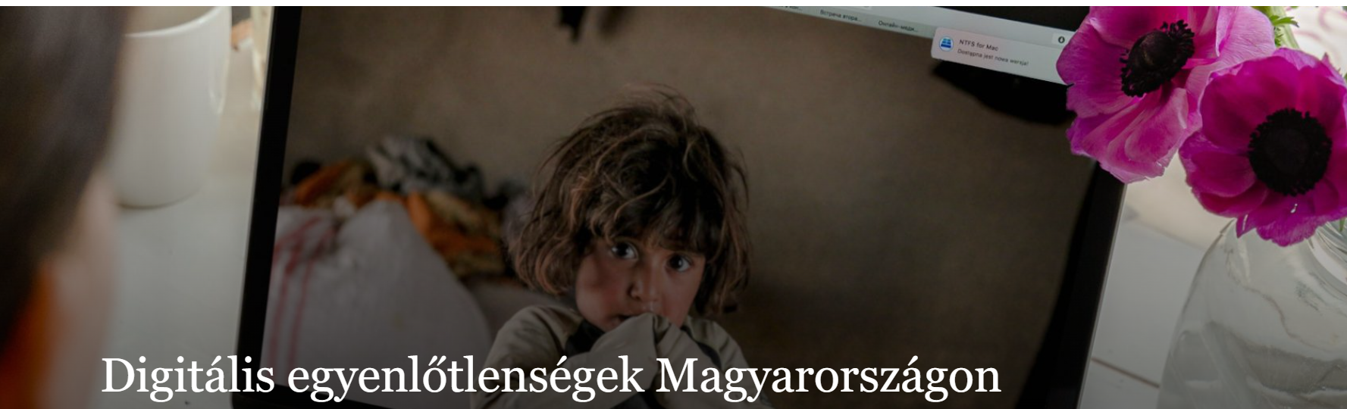
Minél nagyobb a halmozottan hátrányos helyzetű (HHH) tanulók aránya, annál nagyobb arányban nem tartottak meg egyetlen órát sem.
  az első lezárás idején egyetlen órát sem tartottak meg
  az utolsó lezárás alatt is csak az órák 40 %-át
  a tananyag önálló feldolgozásával kellett volna boldogulniuk a gyerekeknek

Slide 4
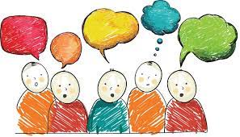
Magyarországon: romló tendenciák a digitális kompetenciák terén
tudják-e megkülönböztetni:
  a véleményeket a tényektől
  források hitelességét
  az információk objektivitását
akadály:
  az önirányító tanulást segítő készségek hiánya (a tanulás célja, stratégiája, eredmény értékelése)

Slide 5
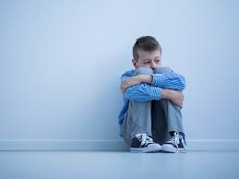
A Covid hosszabb távú hatásai
a közösségi élet beszűkülése
a fiatalok lelki egészségére való negatív hatása: szorongás, depresszió
a 11 évesek közt a nemzetközi átlagnál gyakoribb a dohányzás és az alkoholfogyasztás
csökken a világra való nyitottság

Slide 6

A Covid okozta oktatási veszteségek
(a Világbank szakértői szerint)
7-9 hónapos iskolabezárás és a távoktatás hatása: 1/3 iskolai év vesztesége
PISA-pontszámokban: kimutatható pontveszteség
a 3. évfolyamos tanuló a 10. évfolyamig: akár 1,5 év lemaradás, ha nem történik felzárkóztatás
2021 tavaszáig egy tanulási év veszteség a közép-kelet-európai országokban

Slide 7
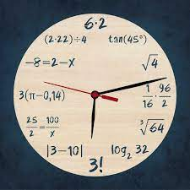
Anglia
a jobb családi háttérrel rendelkező diákok naponta 75 perccel többet tanultak
a 75 percek összeadódnak ➜ minél tovább tart a távoktatás, annál nagyobb lesz a különbség
a hátrányok idővel megsokszorozódhatnak, ha nincs lehetőség a felzárkóztatásra
ahol a feltételek adottak, ott sem éri el a távoktatás a jelenléti oktatás színvonalát
DE: a káros hatás megszűnik, ha nem túl hosszú a távoktatás

Slide 8
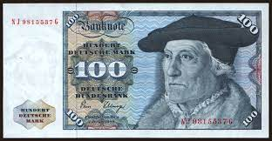
Német nyelvterületen
az 1930-as években születettek 1/5-del kevesebb időt töltöttek az iskolában
ez a generáció a jövedelmi veszteségeket még a ’80-as években is megérezte

Slide 9

Következmények
a szülők kénytelenek több energiát fektetni gyermekeik tanulásába
a bezártság miatt megnőtt a családon belüli erőszak
a gyerekek lelki és testi egészsége is megromlott
a bezártság negatív hatása jóval nagyobb, mint a felnőttek esetében
a digitális oktatási rend során a diákok egy része eltűnik a radarról

Slide 10
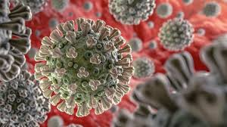
Az OPKM-ben kutatott témák
2022-ben
A járvánnyal összefüggő kérdések
A karantén alatti digitális tanulási környezet és hatása az autista gyermekre
Konfliktuskezelés az iskolában a COVID idején

Slide 11
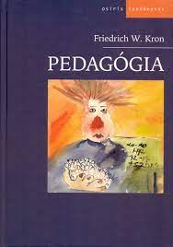
Visszatérő referensz kérdések 1.
Balkezes gyermek fejlesztése
Kooperatív tanulás
Közösségfejlesztés az osztályközösségben
Társasjáték-pedagógia, matematikai képességek fejlesztése
Vizuális nevelés a bölcsődében
Mozgásfejlesztés csecsemő- és kisgyermekkorban
Drámapedagógia elmélet – gyakorlat
A versenyfelkészítés módszertana
A tudásszintmérés eszközei a természettudományi tantárgyak körében
A magyar mint idegen nyelv tanítása
Kirándulás, barlangászás kisiskolásokkal
Könyvtárhasználati óraterv készítése 11-12. évfolyamosoknak
Pályakezdő gyógypedagógusok nehézségei
Pályakezdő pedagógusok attitűdvizsgálata, valamint a pályaelhagyás okai
A társadalom oktatási rendszerbe vetett bizalma Magyarországon
A pygmalion-effektus az oktatásban
Meseterápia, mesepszichológia
Testvérkapcsolat, családi nevelés
Szoptatás, anya szerepe, kötődés

Slide 12


Visszatérő referensz kérdések 2.
Gyógypedagógiatörténet
A pedagógusképzés története
Az érettségi vizsga története
A pedagógusok javadalmazása az 1920-1944 közötti Magyarországon
Osztályozással kapcsolatos jogszabályok a 20. sz-ban
Gyermekkortörténet
Iskolaépítészet
Fogyatékos gyermek kapcsolata a testvéreivel
Középsúlyos értelmi fogyatékosok munkavállalása
Pedagógiai kommunikáció, augmentatív kommunikáció, jelnyelv
Értelmi fogyatékosok integrációja, inkluzív nevelés
ADHD és magatartászavar óvodáskorú gyerekeknél
Megkésett beszédfejlődés 0-3 éves korban
Örökbefogadottak felnőttkori mentális problémái

Slide 13
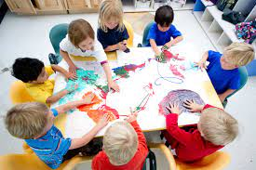
Az óvodapedagógus ismereteinek
sokszínűségéről 1.
Zenei nevelés
Népmesék és műmesék
Népművészet és hagyományőrzés
Etikai nevelés mesén keresztül
Ünnep az óvodai nevelésben
Érzelmi intelligencia
Iskolaérettség
Erkölcsi nevelés egyházi óvodákban
Óvodai és általános iskolai zenei tantervek, 1955-1990
Részképességek fejlesztése
Szeparációs szorongás és kötődés
Vizuomotoros képességek mérése
Mozgásfejlesztés labdajátékokkal
ADHD és magatartászavar
Robotika
Cigány gyermek integrált nevelése
Tűzvédelmi foglalkozás

Slide 14
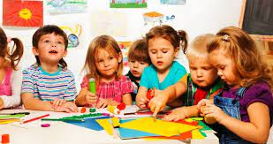
Az óvodapedagógus ismereteinek sokszínűségéről 2.
Szülő - óvodapedagógus kapcsolat
Konfliktusmegoldás a nevelőtestületben
Óvodapedagógus pályamotivációja
Szervezetfejlesztés, vezetés, vezető személyisége egyházi óvodában
Az óvoda kapcsolatai
Konfliktusok a bölcsődében és az óvodában
Egészséges életmódra nevelés
Szociális kompetencia
Szerepjáték
Játékok, foglalkozástervek az óvodai matematikatanításhoz és anyanyelvi neveléshez
Beszédfejlesztés bábozás segítségével

Slide 15
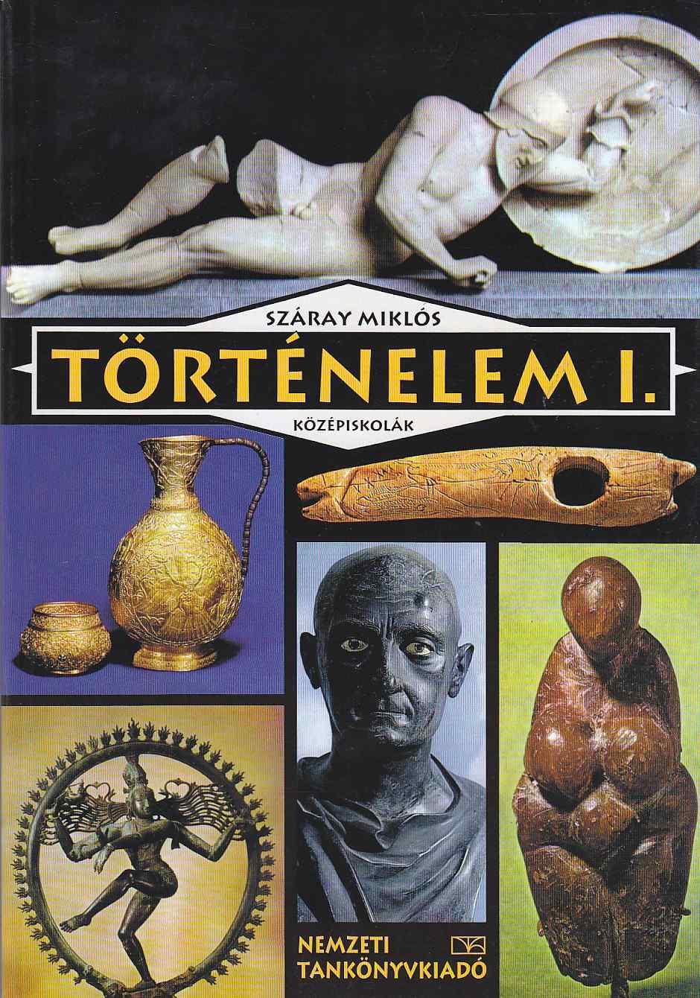
Tankönyvkutatás 1.
A Horthy-korszak megítélése az 1945 után
A románság megítélése a két világháború között megjelent tankönyvekben
Apponyi Albert Horthy-kori kultusza a középiskolai történelemtankönyvekben
Kína-kép
Középiskolai történelemtankönyvek a rendszerváltás után
A rendszerváltás környékén megjelent történelemtankönyvek összehasonlító elemzése
Az osztrák- magyar kapcsolatok
Trianon
A II. világháborút lezáró békeszerződés
Az 1947-es párizsi békeszerződés
A szovjet minta a Rákosi-korszakban

Slide 16

Tankönyvkutatás 2.
A tankönyvpiac alakulása a rendszerváltás után Magyarországon
1868-1945 szakiskola tankönyvjegyzék
A Mozaik Kiadó alsó tagozatos ének-zene tankönyvsorozata
Ádám Jenő ének-zene tankönyvek összehasonlítása
Matematikatanítás tantervi szabályozása
Babits a tankönyvekben
A Pál utcai fiúk a tankönyvekben
Tankönyvillusztrációk az 1950-es években
Mezőgazdasági középiskolák tankönyvhasználata

Slide 17
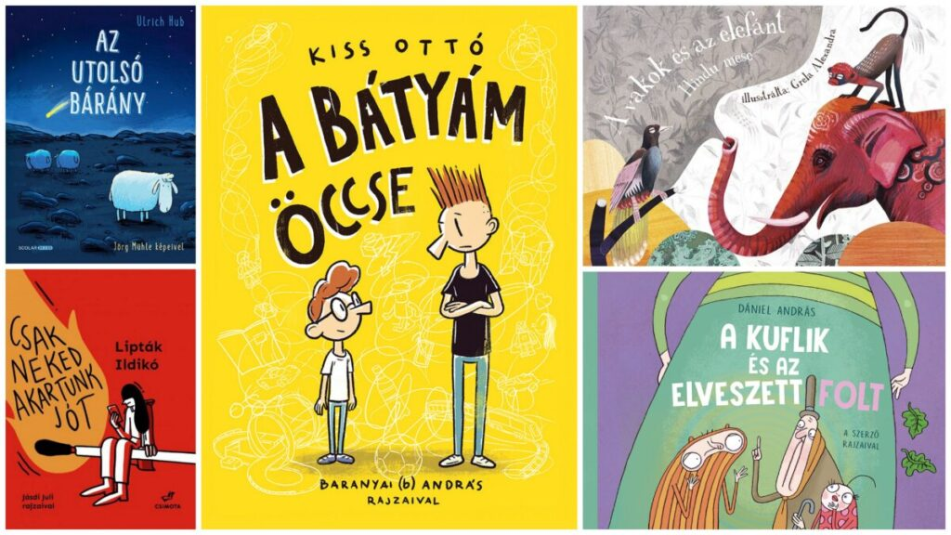
A kötelezőkön túl
A hazafias nevelés óvodáskorban a gyermekirodalom segítségével
Pósa Lajos és Móra Ferenc munkássága
Marék Veronika meséi a bölcsődei nevelésben
Óvodáskorú gyermekek erkölcsi nevelése a gyermekirodalom segítségével
A gyermek- és ifjúsági irodalom szerepe az olvasástanításban az általános iskola alsó tagozatán
A gyermek- és ifjúsági irodalmi művek életkori beosztása, szövegértelmezés, hermeneutika
A gyermek- és ifjúsági irodalom szintezett olvasmányai

Slide 18
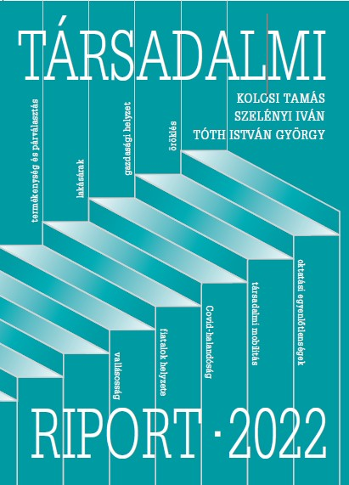
Felhasznált irodalom
Lannert Judit: A pandémia miatti iskolabezárások és a digitális oktatás hatása a tanulók felkészültségére a közoktatásban és a felsőoktatásban
Lőrincz Borbála – Antal-Fekete Emese: Oktatási egyenlőtlenségek, iskolai mobilitás és az oktatási rendszer átalakulása Magyarországon az 1980-as évektől
https://www.tarki.hu/tarsadalmi-riport

